Slide 1
ПРОЕКТ
«Играем вместе!»

Slide 2
Цель проекта: формирование у детей и родителей интереса к совместной игровой деятельности.
Задачи проекта:
1.Способствовать развитию взаимопонимания между детьми и родителями.
2.Создать условия для развитие свободного общения взрослых и детей в холоде совместно игровой деятельности.
3.Развивать педагогическую компетентность родителей.

Slide 3
Руководители проекта: Вятчинина Нина Никандровна Вандышева Наталия Валериевна Исполнитель проекта: МБДОУ Детский сад № 1 группа «Бусинки» Адресация проекта: дети второй группы раннего возраста, родители, воспитатели.

Slide 4
Ожидаемые результаты: 1.Устоновление доверительных отношений между участниками игровой деятельности. 2.Обеспечение психологического комфорта для полноценной игры между всеми участниками. 3.Раскрываются творческие способности детей через разнообразные виды деятельности; 4. Вызвать желание родителей играть с детьми в игры, использовать игры в повседневном общении и деятельности с ребенком. Повысить уровень общения родителей с детьми посредством совместного творчества, совместной игры..

Slide 5
Актуальность проекта. К сожалению, в последнее время настоящая спонтанная детская игра вытесняется компьютерными играми. Так проще и удобнее для взрослых. Ведь современные родители не могут найти время для игры с детьми, а их нужно чем-то занять. Да и настоящие, и «качественные» детские игры не всегда удобна, ведь это шалаши из подушек и одеяло, конструкторные города по всей квартире и беспорядок. Однако ограничивать ребёнка в его фантазии и играх не стоит, ведь правильно говорят, что всему свое время, а детство –это время игры. Ребёнок, которому дали вволю наиграться, будет лучше готов к переходу на новую ступеньку своего развития. Пожалуй, нет ничего естественного, чем играющие ребятишки. Игра для ребенка считается не только развлечением, но и настоящей жизненной потребностью. Именно мама и папа являются главными партнерами маленьких детей, А вот в старшем дошкольном возрасте родителю отводится позиция стороннего наблюдателя «консультанта».

Slide 6
Основное содержание
Советы родителям ……..
https://infourok.ru/konsultaciya-dlya-roditeley-detey-let-po-risovaniyu-2058187.html
https://infourok.ru/konsultaciya-dlya-roditeley-mladshey-gruppi-lepim-iz-plastilina-s-detmi-
3486689.html
http://detsad33.k-ur.ru/attachments/article/36/Приобщение%20детей%20к%20художественной
%20литературе%20через%20семейное%20чтение_Гришнякова%20А.С..pdf
https://infourok.ru/konsultaciya-dlya-roditeley-igraem-doma-vmeste-s-detmi-1479923.html

Slide 7
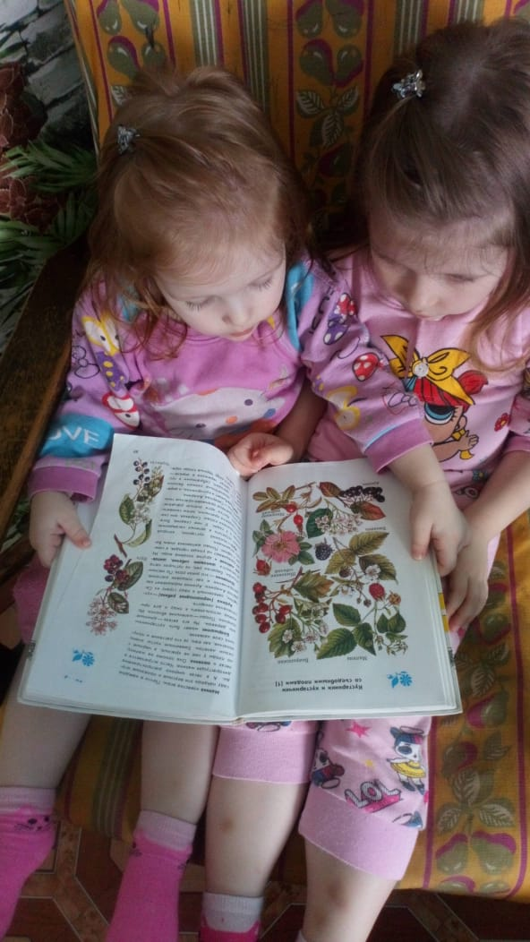
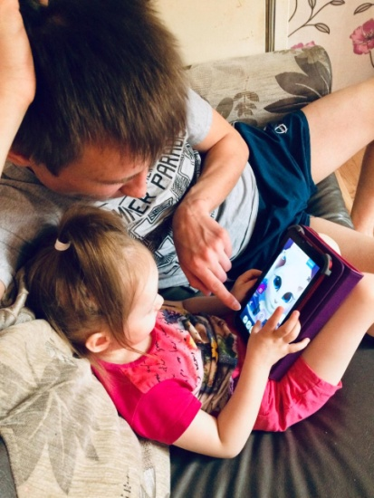
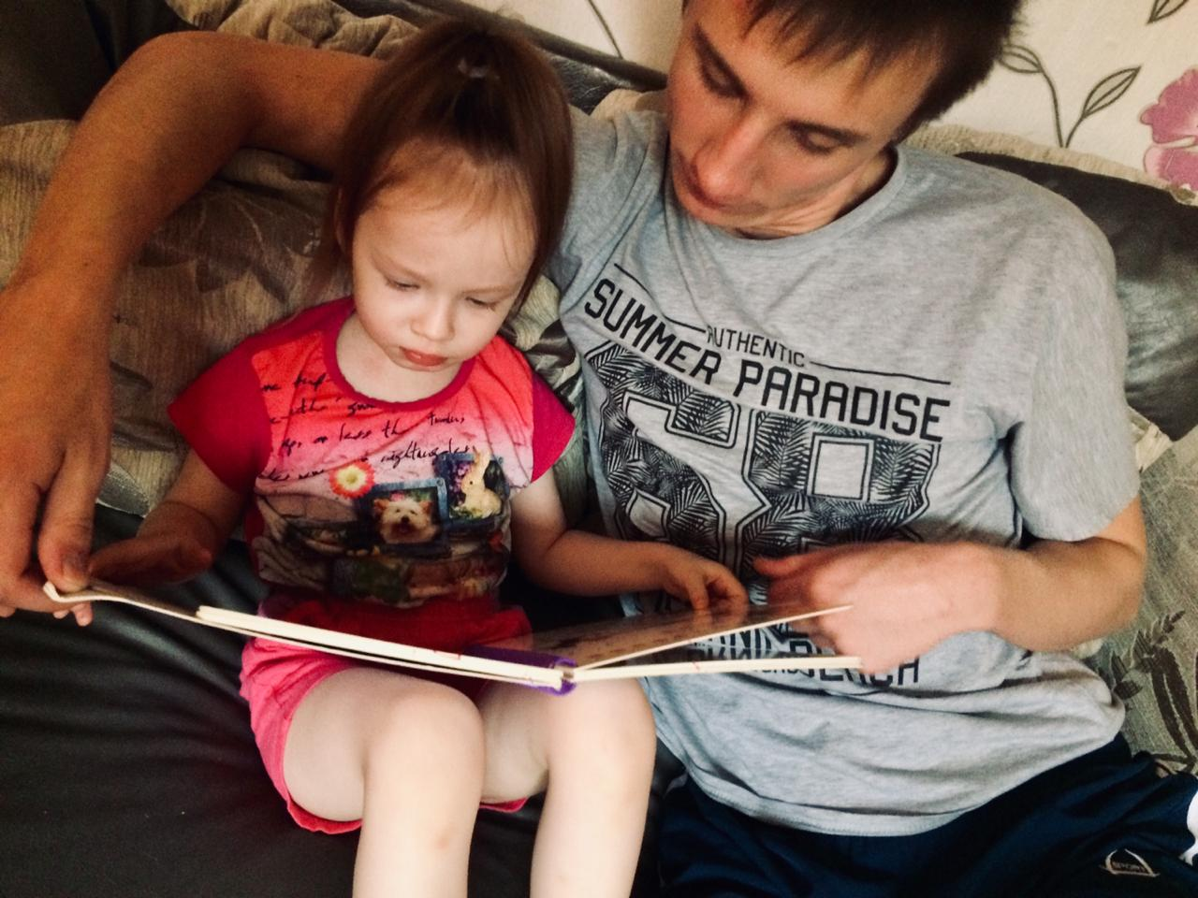
Чтение книг

Slide 8
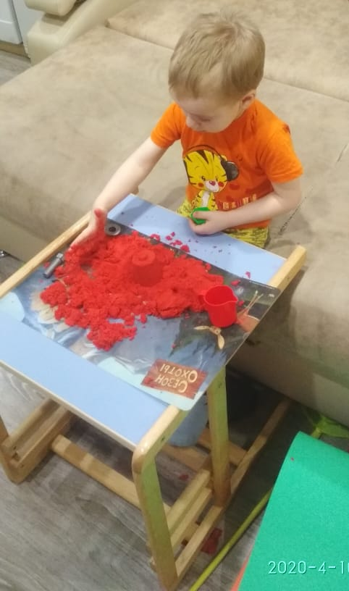
Игры с песком, глиной, пластилином

Slide 9
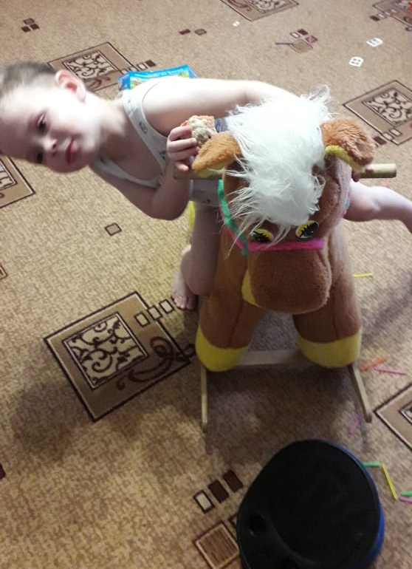
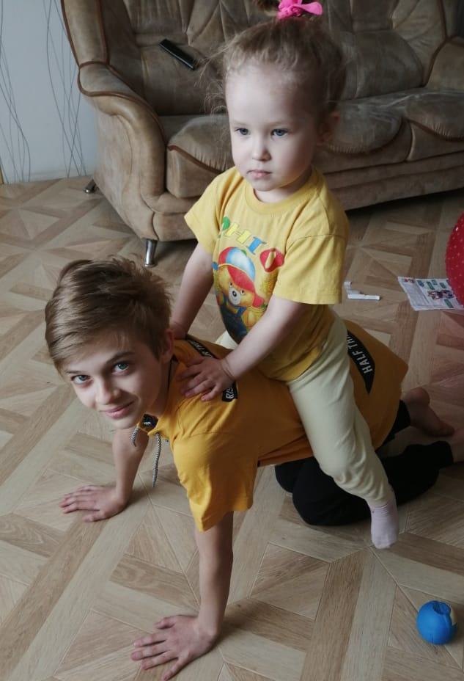
Подвижные игры

Slide 10
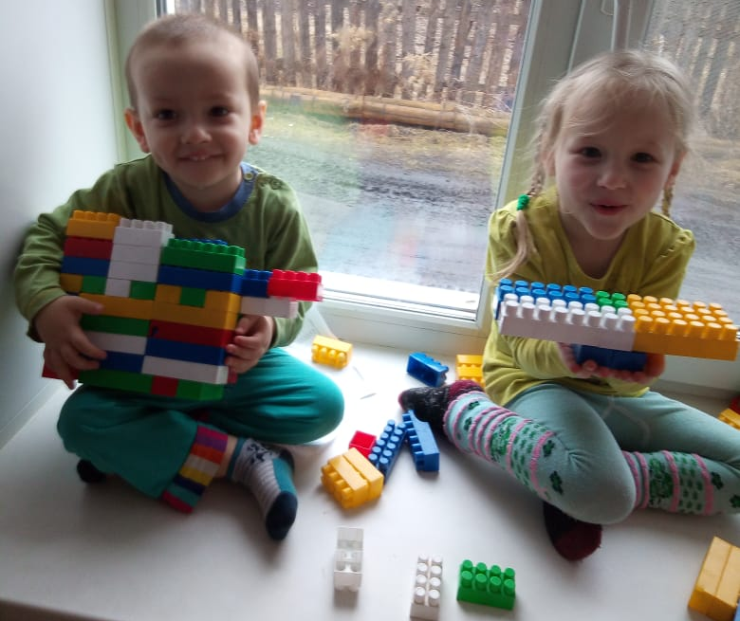
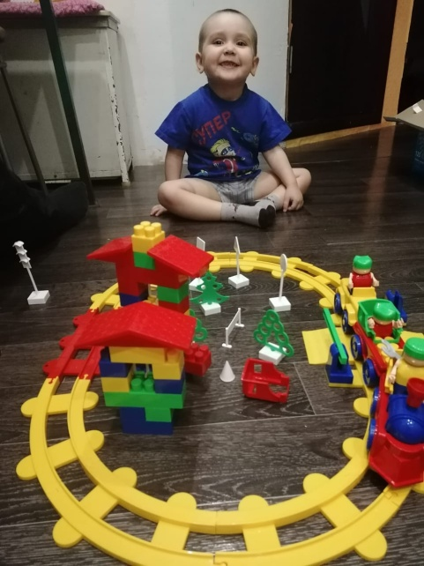
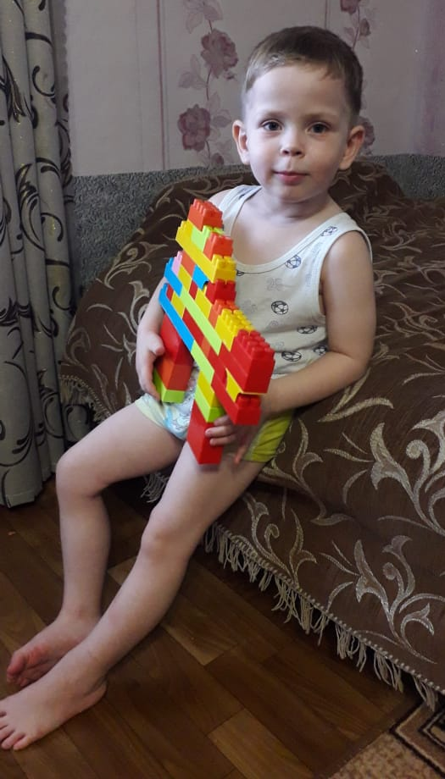
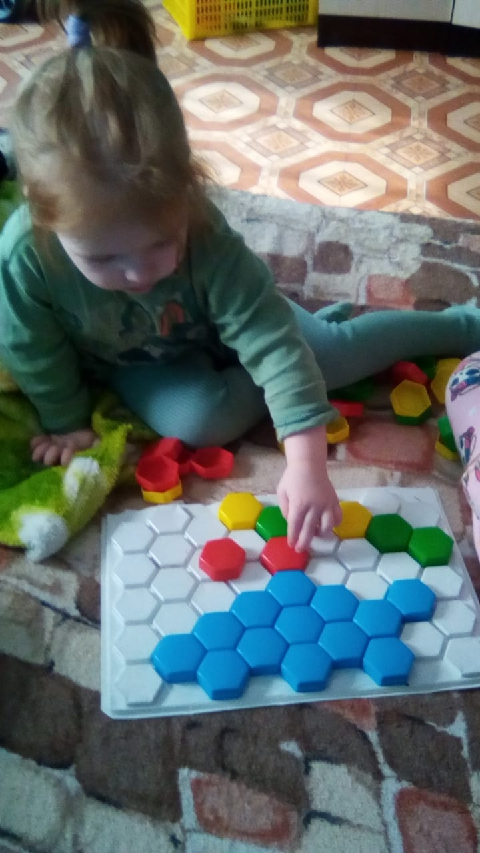
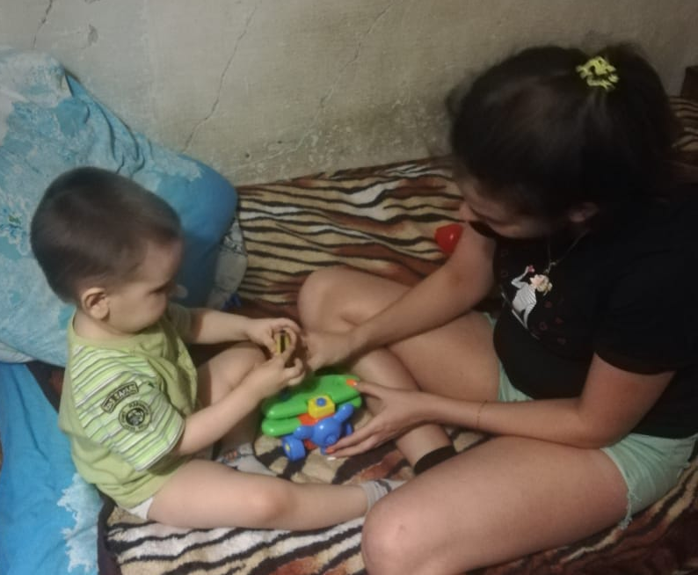
Игры с конструктором, мозаикой.

Slide 11
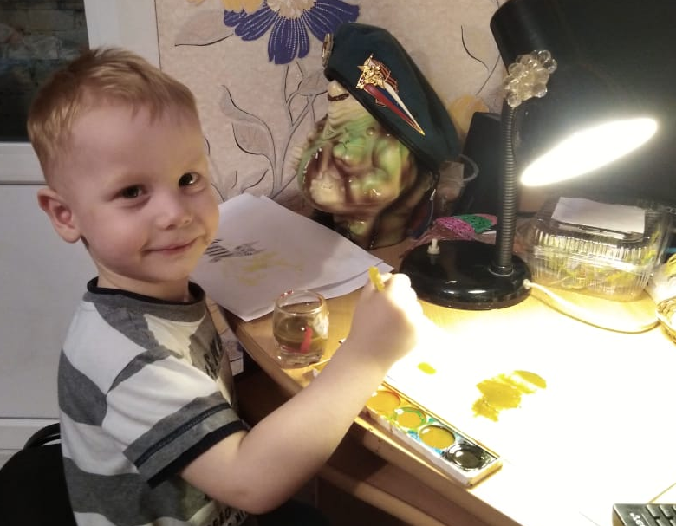
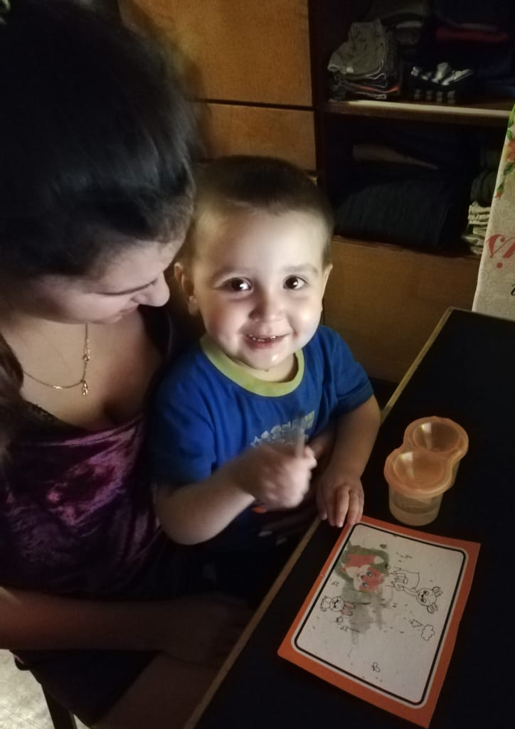
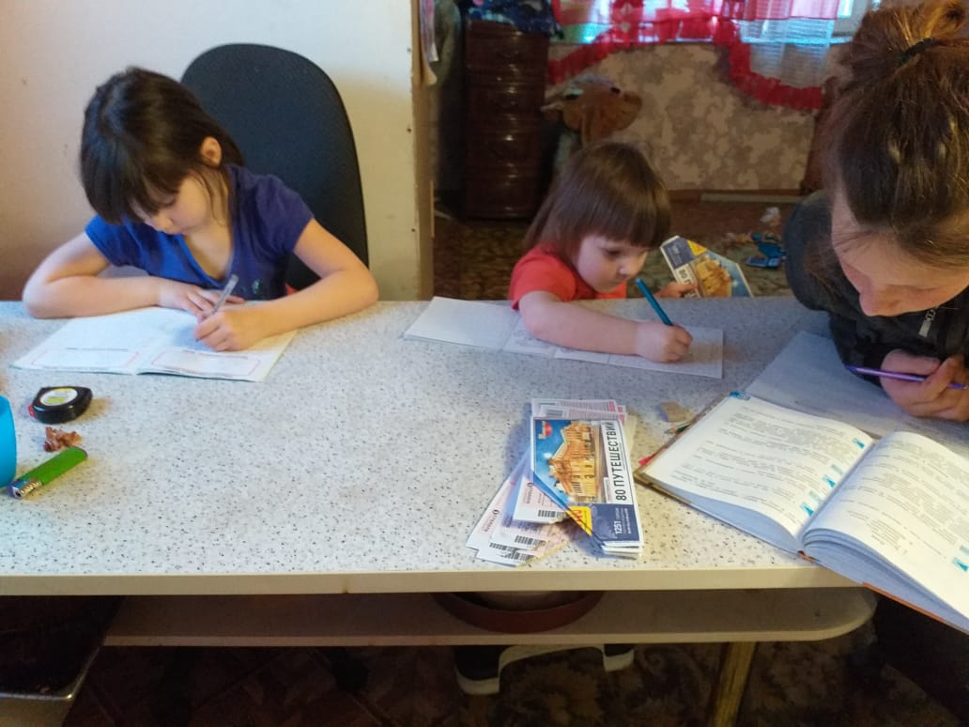
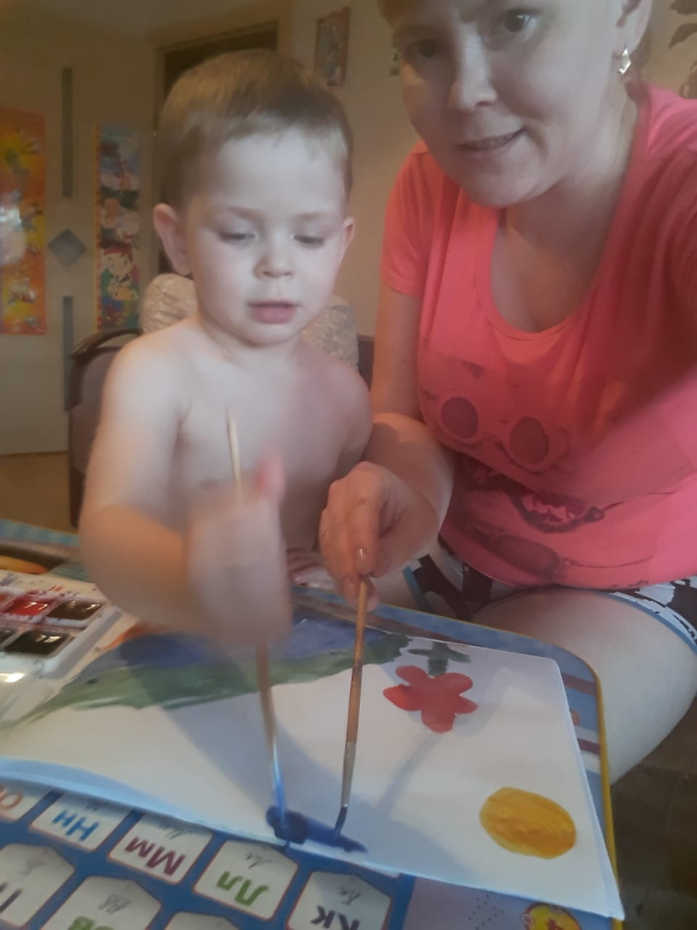
Рисуем вместе

Slide 12
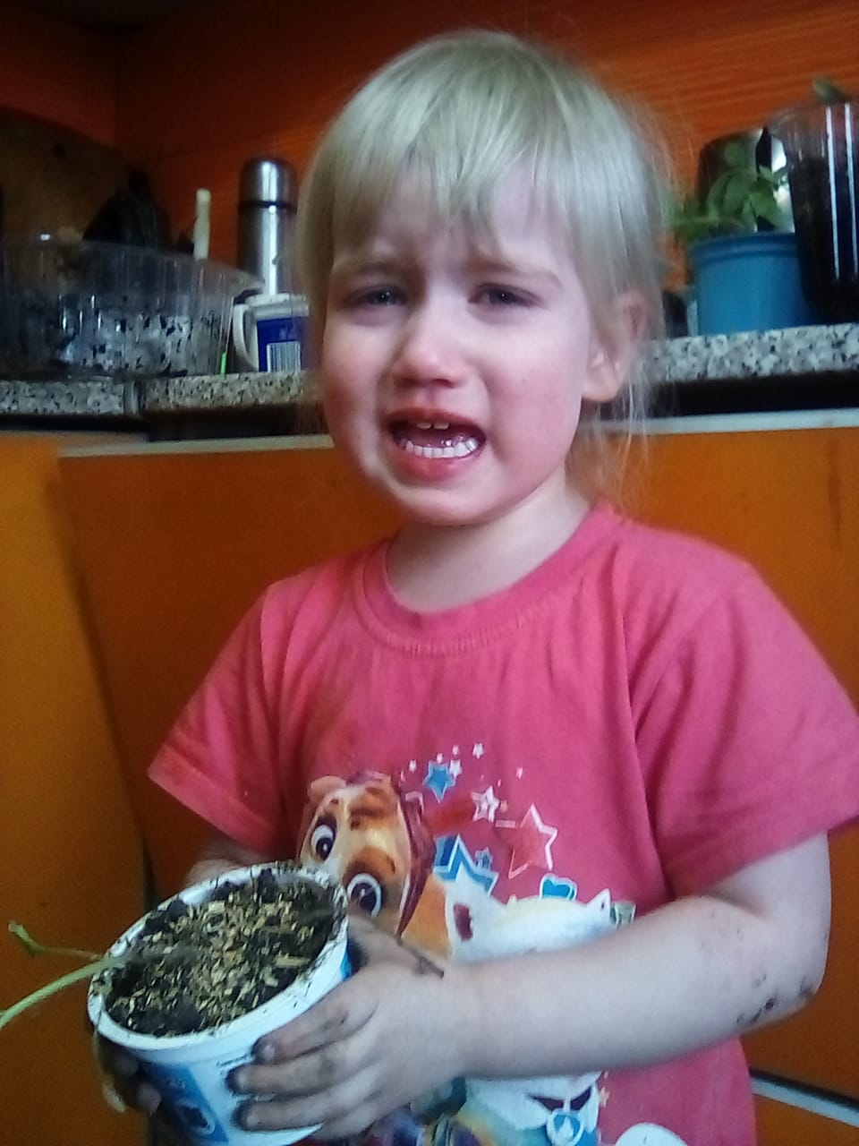
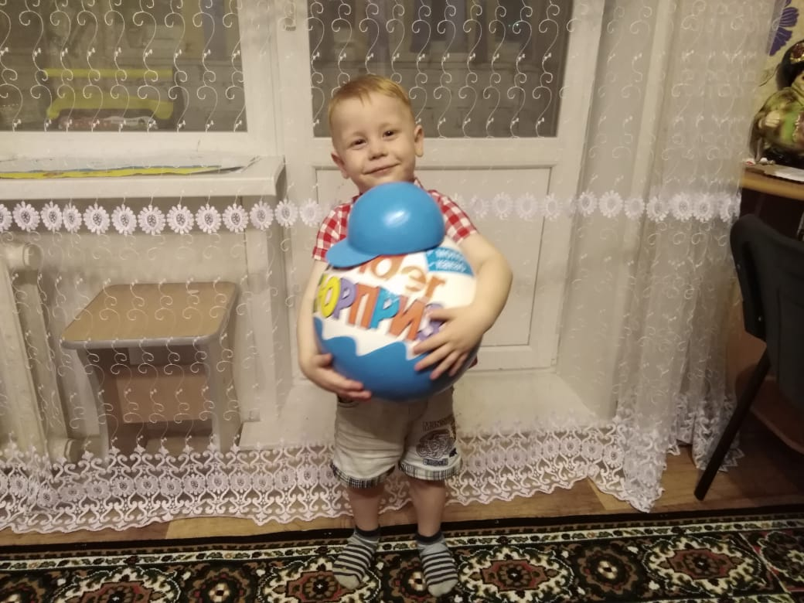
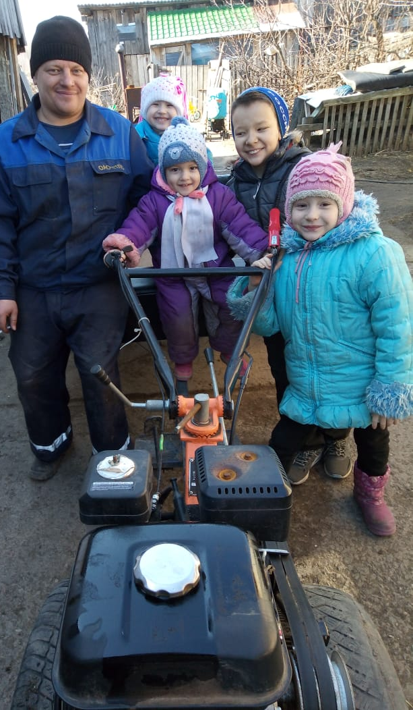
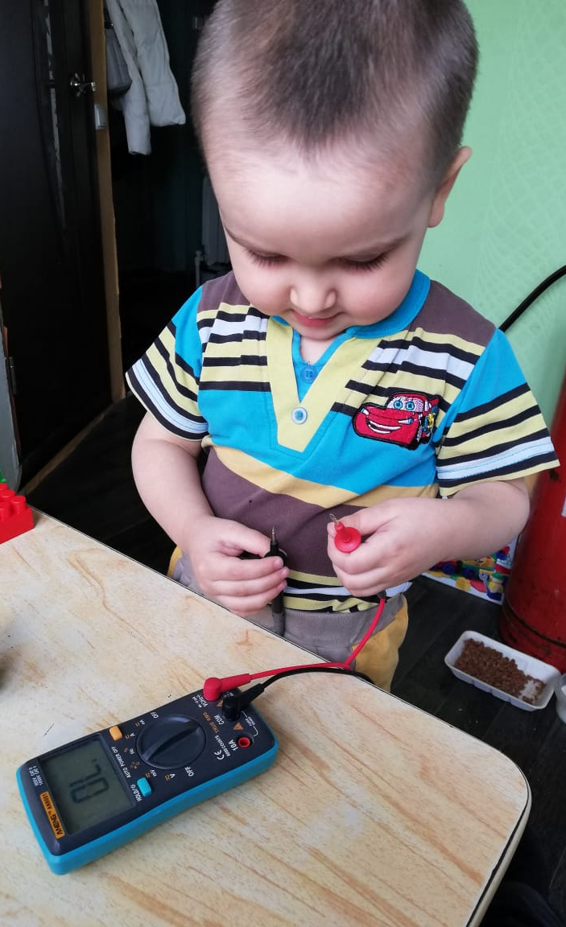
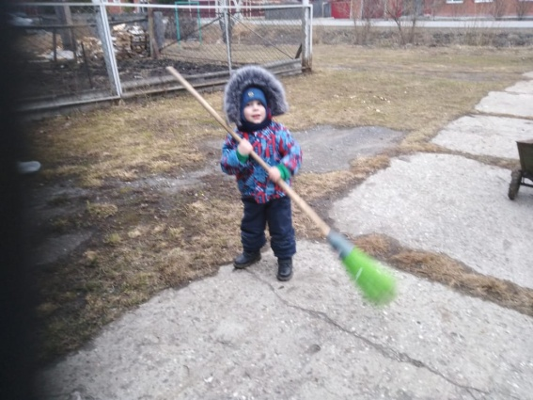
Экспериментируем

Slide 13
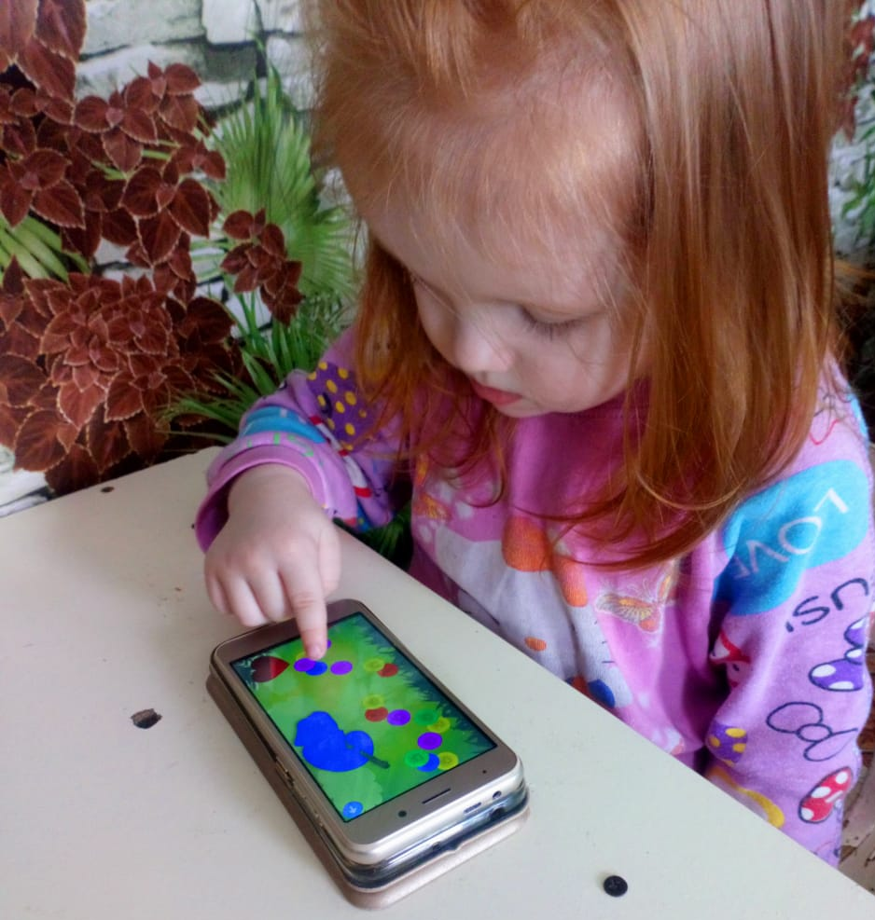
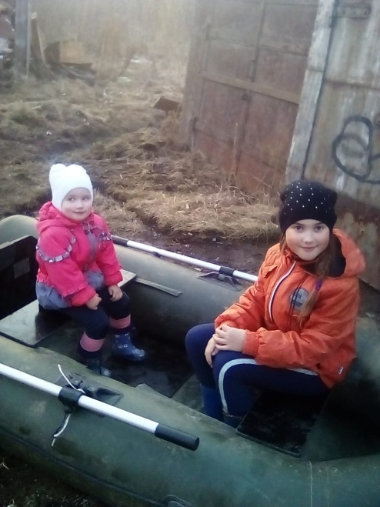
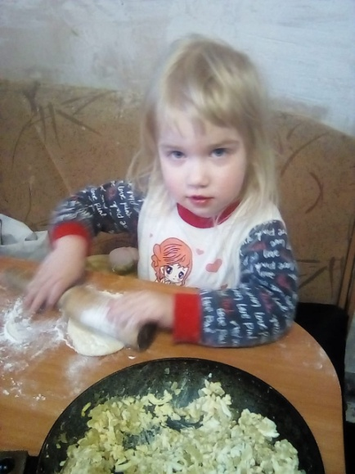
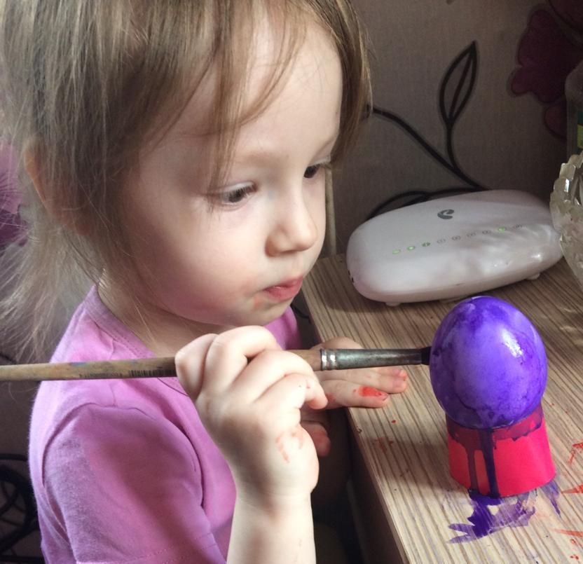
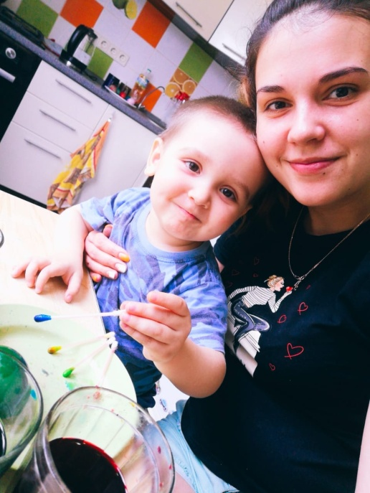
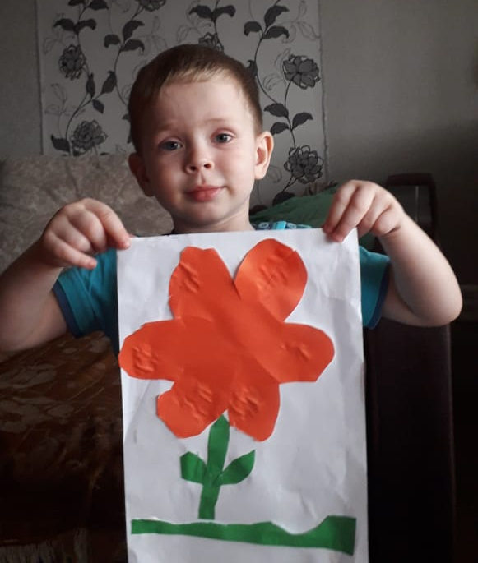

Slide 14
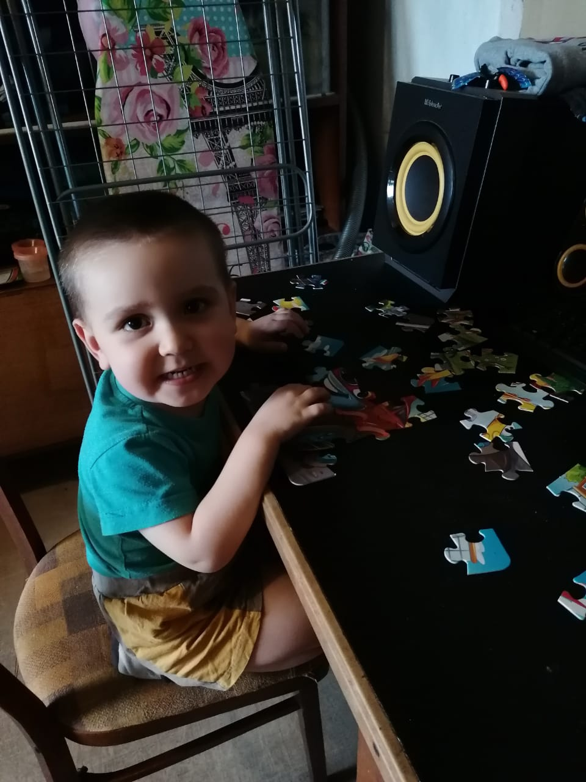
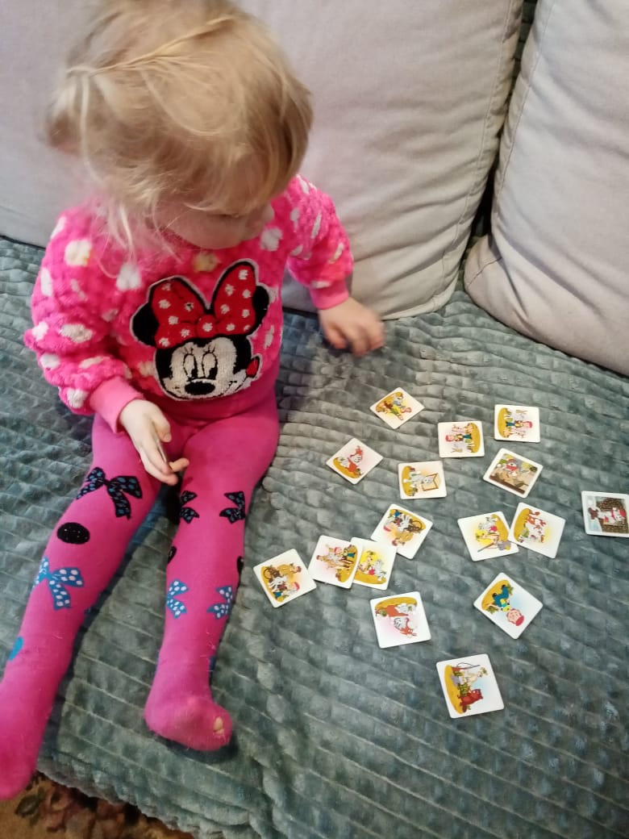
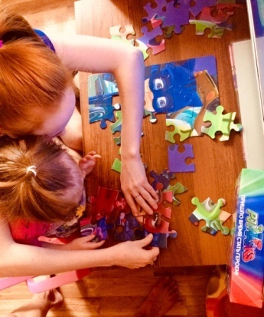
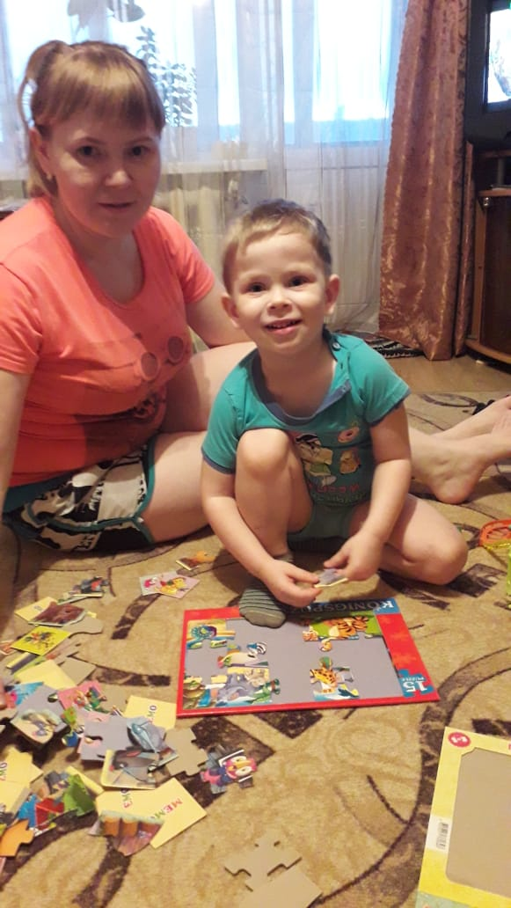
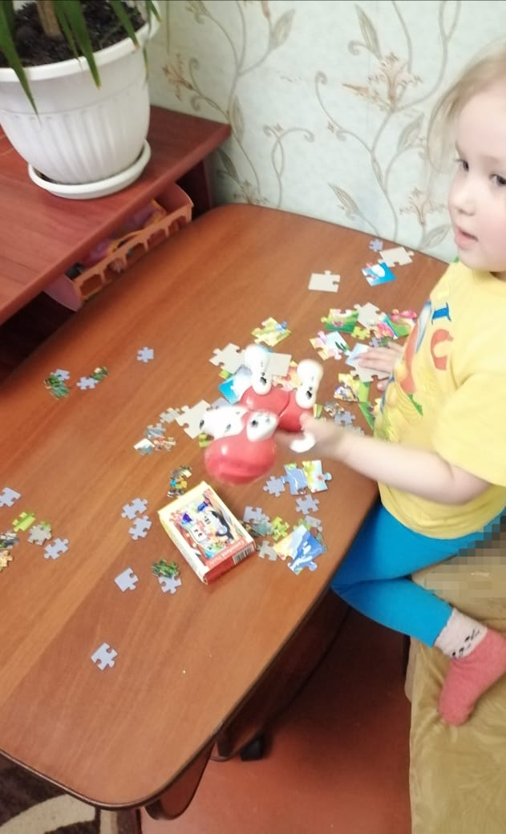
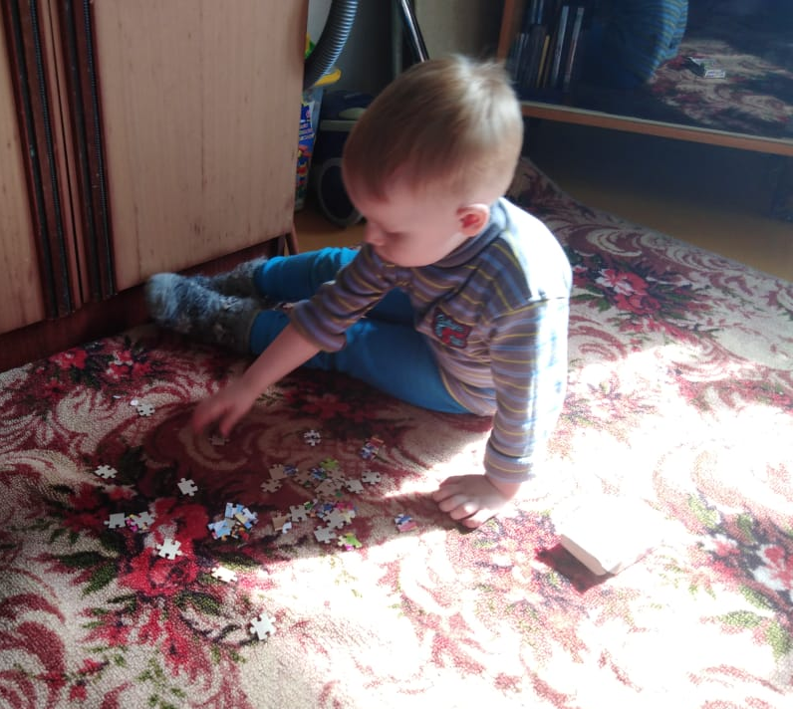
Складываем пазлы

Slide 15
Играйте вместе с детьми
Спасибо за внимание

